Slide 1
Понимание SQL
Что это такое и с чем его едят

Slide 2



Литература по SQL

Slide 3
Что такое SQL
SQL (structured query language — «язык структурированных запросов») —
формальный
непроцедурный
язык программирования,
применяемый для создания, модификации и управления данными в произвольной реляционной базе данных, управляемой соответствующей СУБД

Slide 4
Непохожесть SQL
Непроцедурный язык
Нет подпрограмм
Нельзя передать параметры
Отсутствие привычных конструкций
Нет передачи управления
Нет условных операторов
Нет операторов цикла
Нет прямого управления процессом
Программист задает вход и выход, а СУБД выполняет программу по «собственному разумению»

Slide 5
Почему SQL такой странный?
Язык разрабатывался для простых людей, не имеющих никакого представления о компьютерах.
Язык разрабатывался теоретиками баз данных.

Slide 6
Стандарты SQL
1986
Первый стандарт SQL1
Принят ANSI, одобрен ISO
1999
Стандарт SQL3
Стандарт приобрёл модульную структуру
2003
Введены расширения для работы с XML-данными и оконные функции (для БД OLAP)
2008
Последний (действующий) стандарт
устранены некоторые неоднозначности предыдущих версий стандарта
Notes:
OLAP – аналитические БД, элемент BI созданы для хранения агрегированной информации на основе больших массивов данных, структурированных по многомерному принципу (кубы).
OLTP – транзакционные БД
SQLFramework - описывает логические основы стандарта.
SQLFoundation - определяет содержание каждого раздела стандарта и описывает функциональное ядро стандарта (Core SQL99 ).
SQL/CLI - описывает интерфейс уровня вызова.
SQL/PSM - определяет процедурные расширения языка SQL.
SQL/Bindings - определяет механизм взаимодействия языка SQL с другими языками программирования.
SQL/MM - описываются средства языка SQL, предназначенные для работы с мультимедийными данными.
SQL/OLB - определяет связь SQL с объектными языками, описывая 0-часть стандарта SQLJ для встраивания операторов SQL в язык Java

Slide 7
Модули стандарта SQL
SQL/Framework — описывает логические основы стандарта.
SQL/Foundation — определяет содержание каждого раздела стандарта и описывает функциональное ядро стандарта (Core SQL99).
SQL/CLI — описывает интерфейс уровня вызова.
SQL/PSM — определяет процедурные расширения языка SQL.
SQL/Bindings — определяет механизм взаимодействия языка SQL с другими языками программирования.
SQL/MM — описываются средства языка SQL, предназначенные для работы с мультимедийными данными.
SQL/OLB — определяет связь SQL с объектными языками, описывая 0-часть стандарта SQLJ для встраивания операторов SQL в язык Java.

Slide 8
Операторы SQL
Операторы определения данных (Data Definition Language, DDL):
CREATE создает объект БД,
ALTER изменяет объект,
DROP удаляет объект;
Операторы манипуляции данными (Data Manipulation Language, DML):
SELECT выбирает данные, удовлетворяющие заданным условиям,
INSERT добавляет новые данные,
UPDATE изменяет существующие данные,
DELETE удаляет данные;
Операторы определения доступа к данным (Data Control Language, DCL):
GRANT предоставляет пользователю разрешения на определенные операции с объектом БД,
REVOKE отзывает ранее выданные разрешения,
Операторы управления транзакциями (Transaction Control Language, TCL):
START TRANSACTION отмечает начало транзакции,
COMMIT сохраняет все изменения текущей транзакции,
ROLLBACK откатывает все изменения текущей транзакции,
SAVEPOINT делит транзакцию на более мелкие участки.
Notes:
Какие типы операторов пропущены? (вход, обработка исключений)

Slide 9
Оператор SELECT синтаксис SQL2003
SELECT [{ALL | DISTINCT}] извлекаемый_элемент
[AS псевдоним][, ...]
FROM {таблица [[AS] псевдоним] | представление
[[AS] псевдоним]}[, ...]
[ [тип_соединения] JOIN условие_соединения ]
[WHERE условие_поиска] [ {AND | OR | NOT} условие_поиска [...] ]
[GROUP BY выражение_группировки { столбцы_группировки |
| набор_группировок | список_наборов_группировок }
[HAVING условие_поиска]
[ORDER BY {выражение_сортировки [ASC | DESC]}[, ...]]

Slide 10
Вход и выход операторов SQL
Вход и выход операторов языка SQL это всегда таблица!
SELECT
вход – таблицы перечисленные в предложении FROM
выход – таблица отобранных и отформатированных строк
UPDATE
выход – таблица измененных строк
INSERT
выход – таблица измененных строк
DELETE
выход – таблица измененных строк

Slide 11
Структура оператора SQL
Перебор всех строк таблицы/таблиц указанной/ых в предложении FROM
Это цикл
Проверка каждой строки на соответствие условия указанного в предложении WHERE
Это условный оператор
Выполнение действий с данными в зависимости от оператора (SELECT, DELETE, UPDATE, INSERT)

Slide 12
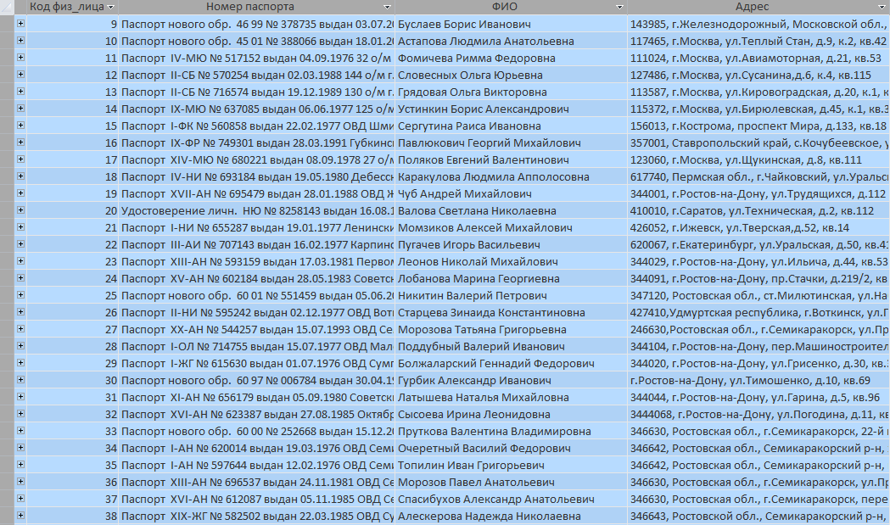
Таблица для примеров
Физ_лица

Slide 13
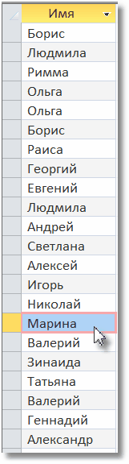
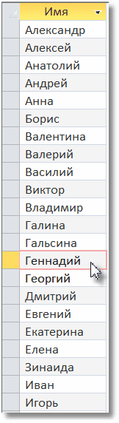
Примеры простых действий
SELECT Имя
FROM Физ_лица
SELECT DISTINCT Имя
FROM Физ_лица

Slide 14
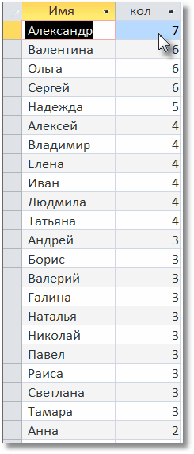

Примеры простых действий
SELECT Имя, count(*) as кол
FROM Физ_лица
GROUP BY Имя
ORDER BY 2 DESC
SELECT Имя, count(*) as кол
FROM Физ_лица
GROUP BY Имя
HAVING count(*)>3
ORDER BY 2 DESC
SELECT Имя, Отчество, Фамилия
FROM Физ_лица
WHERE Left(Имя,4) = Left(Отчество,4)

Slide 15
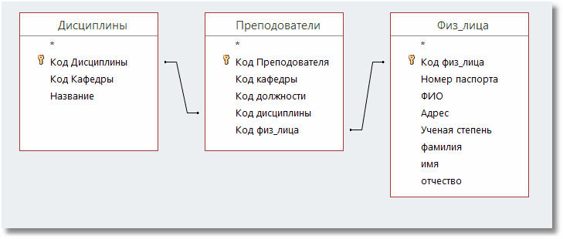
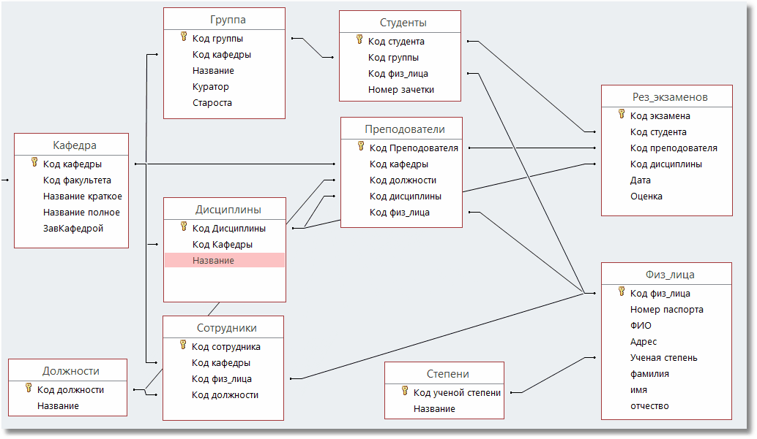

Примеры простых действий Кто преподает «Базы данных»?
SELECT ФЛ.фамилия, ФЛ.имя, ФЛ.отчество
FROM Физ_лица as ФЛ, Дисциплины, Преподователи as П
WHERE Дисциплины.[Название]='Базы данных'
AND Дисциплины.[Код Дисциплины] = П.[Код дисциплины]
AND ФЛ.[Код физ_лица] = П.[Код физ_лица]

Slide 16
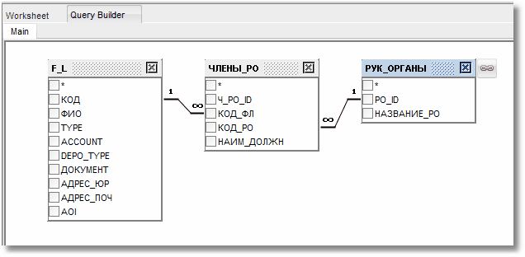
Примеры простых действий Список членов руководящих органов
SELECT ФИО, НАИМ_ДОЛЖН, НАЗВАНИЕ_РО
FROM F_L, ЧЛЕНЫ_РО ЧР, РУК_ОРГАНЫ РО
WHERE ЧР.КОД_ФЛ = F_L.КОД
AND ЧР.КОД_РО = РО.РО_ID
ORDER BY НАЗВАНИЕ_РО, ФИО;

Slide 17
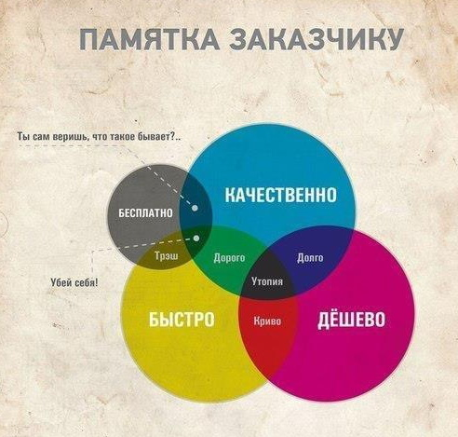
Реляционные операции
Notes:
Слияние, пересечение, вычитание

Slide 18
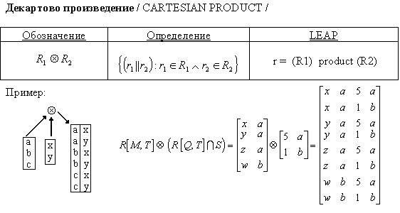
Декартово произведение

Slide 19
Общие правила соединения таблиц и выборки строк
Выполняется соединение всех таблиц упомянутых в предложении FROM методом «Декартово произведение»
Отбираются все строки, которые удовлетворяют условию указанному в предложении WHERE

Slide 20
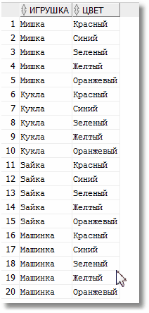
Всевозможные цвета (игрушки)
SELECT
Игрушка , Цвет
FROM Игрушки, Цвета

Slide 21
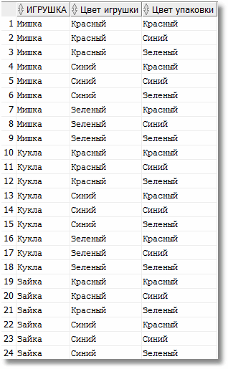
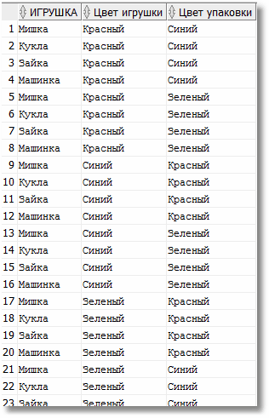
Всевозможные цвета (игрушки и упаковка)
SELECT ИГРУШКА, ЦИ.Цвет as "Цвет игрушки",
Цу.Цвет as "Цвет упаковки"
FROM ИГРУШКИ, Цвета ЦИ, Цвета Цу
WHERE ЦИ.ЦВЕТ <> Цу.ЦВЕТ;

Slide 22
Примеры простых действий Как найти повторения
select А.Код_физ_лица, A.ФИО
FROM Физ_лица А
WHERE А.ФИО in(
SELECT В.ФИО
FROM Физ_лица В
GROUP BY В.ФИО
Having count(*)>1);
select А. Код_физ_лица, А.ФИО
FROM Физ_лица А, Физ_лица В
WHERE А. ФИО = В. ФИО
and А. Код_физ_лица <> В. Код_физ_лица;

Slide 23
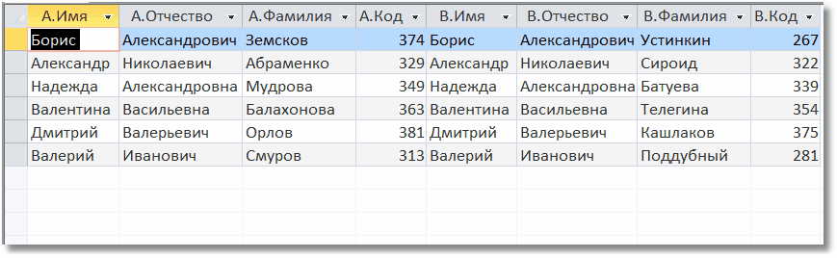
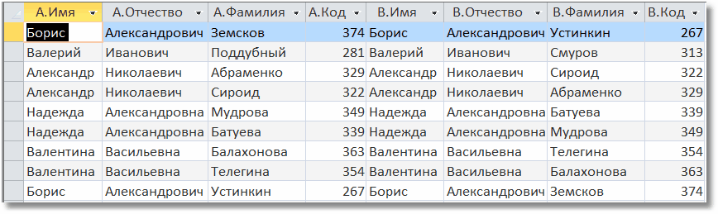
Примеры простых действий Как найти повторения
SELECT A.Имя, A.Отчество, A.Фамилия, A.Код, B.Имя, B.Отчество, B.Фамилия, B.Код
FROM Физ_лица A, Физ_лица B
WHERE A.Имя = B.Имя
and A. Отчество = B. Отчество
and A.Код <> B.Код;
>

Slide 24
Оператор SELECT синтаксис ORACLE
SELECT { {[ALL | DISTINCT]} | [UNIQUE] }
извлекаемый_элемент [AS псевдоним][, ...]
[INTO {переменная[, ...] | запись}]
FROM {[ONLY] {[схема.][таблица | представление |
материализованное_представление]}[@связь_базы_данных]
[AS псевдоним] [, ...]
[ [тип_соединения] JOIN условие_соединения [, ...]
[WHERE условие_поиска [ {AND | OR} условие_поиска[, ...] ]
[GROUP BY выражение_группировки [HAVING условие_поиска]]
[ORDER BY значение_сортировки {[ASC | DESC]}

Slide 25
Операторы DELETE и UPDATE синтаксис ORACLE
DELETE
[FROM] {имя_таблицы | ONLY (имя_таблицы)} [псевдоним]
[WHERE условие_поиска [ {AND | OR} условие_поиска[, ...] ]
UPDATE [ONLY]
{ [схема.]{представление | материализованное представление |таблица} [псевдоним]
[SET {столбец[, ...]} = {выражение[, ...] | подзапрос} |
VALUE [(псевдоним)] = {значение | (подзапрос)}] [, ...]
WHERE условие_поиска [ {AND | OR} условие_поиска[, ...] ]

Slide 26
Предложение WHERE
WHERE условие_поиска
Отфильтровывает ненужные данные, оставляя только строки, удовлетворяющие указанному условию.
Неправильно написанная фраза WHERE может похоронить производительность нормального в остальном оператора SELECT.
Изучение всех нюансов WHERE является задачей первостепенной важности.

Slide 27
Примеры простых действий Как разделить поле ФИО
Вариант №1 ORACLE
ALTER TABLE Физ_лица ADD (
фамилия VARCHAR2(20 CHAR),
имя VARCHAR2(20 CHAR),
отчество VARCHAR2(20 CHAR));
UPDATE Физ_лица Set
фамилия = SUBSTR(ФИО, 1,INSTR(ФИО,' ')),
имя = SUBSTR(ФИО,INSTR(ФИО,' '), (INSTR(ФИО,' ',1,2)) - INSTR(ФИО,' ')),
отчество = SUBSTR(ФИО,-(LENGTH(ФИО)-INSTR(ФИО,' ',1,2)));
ALTER TABLE Физ_лица DROP COLUMN ФИО;
Вариант №1 MS Access
ALTER TABLE Физ_лица ADD COLUMN фамилия CHAR(20), имя CHAR(20), отчество CHAR(20);
Update Физ_лица Set фамилия = Mid(ФИО,1,InStr(1,ФИО,' '));
Update Физ_лица Set имя = Mid(ФИО,InStr(1,ФИО,' '), (InStr(InStr(1,ФИО,' ')+1,ФИО,' '))-InStr(1,ФИО,' '));
Update Физ_лица Set отчество = Right(ФИО,Len(ФИО)-InStr(InStr(1,ФИО,' ')+1,ФИО,' '));
ALTER TABLE Физ_лица DROP COLUMN ФИО;

Slide 28
Примеры простых действий Как разделить поле ФИО
Вариант №2 MS ACCESS
SELECT InStr(1, ФЛ.ФИО,' ') AS разд1,
InStr(InStr(1, ФЛ.ФИО,' ')+1, ФЛ.ФИО,' ') AS разд2,
Len(ФЛ.ФИО) AS Длинна,
ФЛ.Адрес, ФЛ.Паспорт, ФЛ.Степень, ФЛ.[Код физ_лица], ФЛ.ФИО
INTO разд
FROM Физ_лица AS ФЛ;
DROP Физ_лица;
SELECT Mid(Р.ФИО,1,разд1) AS фамилия, Mid(Р.ФИО,разд1,разд2-разд1) AS имя,
Right(Р.ФИО,Длинна-разд2) AS отчество, Р.Адрес, Р.Паспорт, Р.Степень,
Р.[Код физ_лица]
INTO Физ_лица
FROM разд AS Р;
DROP разд;
Вариант №2 ORACLE
CREATE TABLE врем AS
SELECT INSTR(ФИО,' ') as разд1, LENGTH(ФИО) as длина, INSTR(ФИО,' ',1,2) as разд2, фио, документ, адрес_юр, адрес_поч, aoi
FROM ФИЗ_ЛИЦА;
DROP TABLE ФИЗ_ЛИЦА;
CREATE TABLE ФИЗ_ЛИЦА AS
SELECT SUBSTR(ФИО, 1,разд1) as ФАМИЛИЯ,
SUBSTR(ФИО,разд1,разд2 - разд1) as ИМЯ,
SUBSTR(ФИО,-(длина-разд2)) as ОТЧЕСТВО,
документ, адрес_юр, АДРЕС_ПОЧ, aoi
FROM врем;
DROP TABLE врем;
Notes:
Что быстрее, первый или второй вариант? Почему второй вариант неприемлем?
Удаляются все объекты связанные с удаляемой таблицей
Типы и размеры полей даются по умолчанию

Slide 29
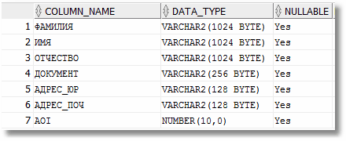
Почему второй вариант хуже

Slide 30
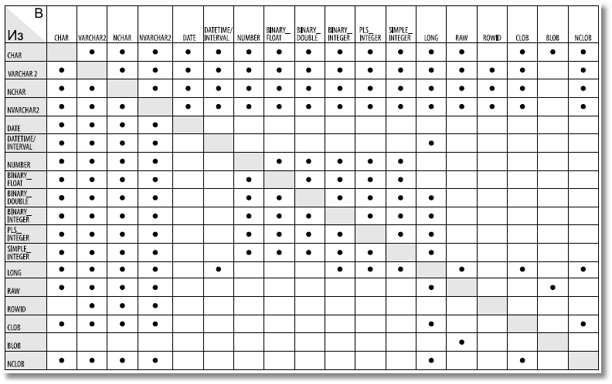
Типы данных и неявные преобразования

Slide 31
Логические операции
Логический Значение
оператор
ALL TRUE, если истинно каждое условие из множества
ANY / SOME TRUE, если истинно хотя бы одно условие из множества
EXISTS TRUE, если подзапрос возвращает хотя бы одну строку
BETWEEN TRUE, если операнд попадает в заданный интервал
TRUE, если операнд равен хотя бы одному
IN выражению из списка или строке из результата подзапроса
LIKE TRUE, если операнд удовлетворяет шаблону
NOT Заменяет булево значение на противоположное
AND TRUE, если оба булевых выражения истинны
OR TRUE, если хотя бы одно из двух булевых выражений истинно

Slide 32
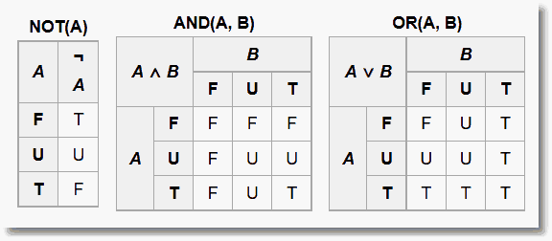
Троичная логика
T – true
F – false
U - null

Slide 33
Как поступать с полями в которых может быть значение NULL
NULL никогда не бывает равен или не равен ни одному значению, даже самому себе!
Cпомощью операторов = или != нельзя опре-делить, равно ли значение NULL или не равно.
Для проверки наличия в строке значений NULL должен использоваться оператор IS NULL. Кроме того, с помощью оператора IS NOT NULL можно выбрать строки, не содержащие NULL значения в заданном столбце.

Slide 34
Примеры работы с значением NULL
select *
from emp
where comm is null
Функция COALESCE возвращает первое не NULL значение из списка.
select coalesce(comm,0)
from emp

Slide 35
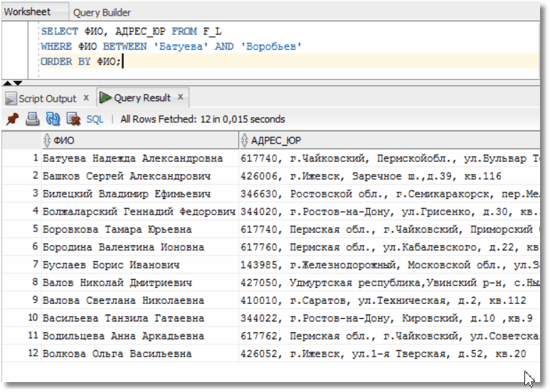
Операция BETWEEN
Notes:
Проверяет вхождение в диапазон включая границы.
Кстати, а почему Батуева в выборку попала, а Воробьев – нет???

Slide 36
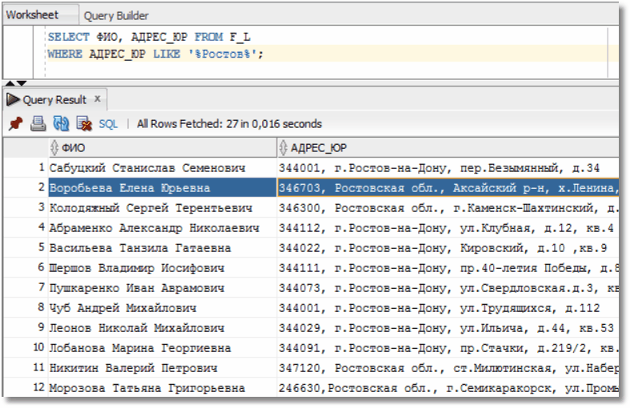
Операция LIKE

Slide 37
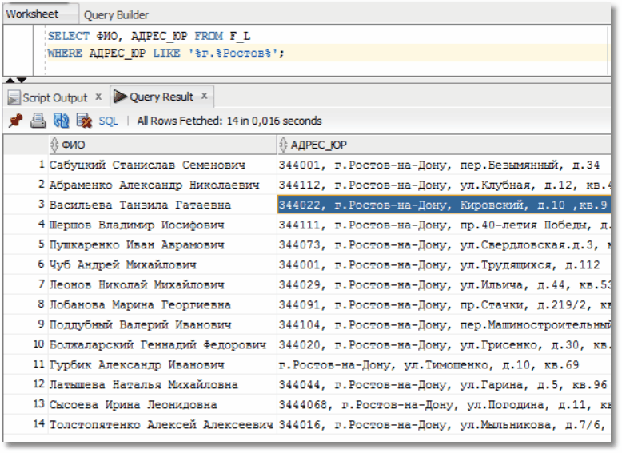
Операция LIKE

Slide 38
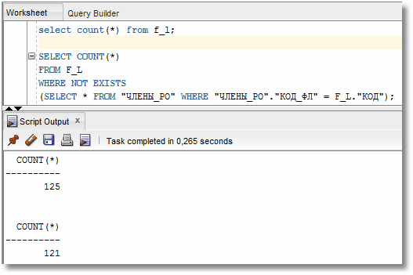
Операция EXISTS
Notes:
EXISTS – проверка подзапроса на наличие строк

Slide 39
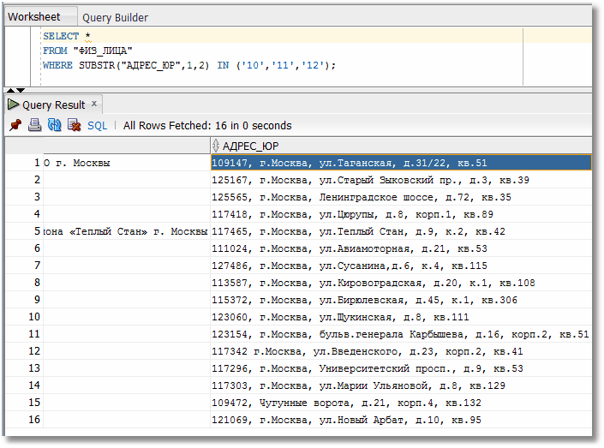
Операция IN
Notes:
проверяет конкретное значение на вхождение в список

Slide 40

Операция IN. Подзапросы
Notes:
EXISTS – проверка подзапроса на наличие строк

Slide 41
Всевозможные цвета (игрушки и упаковка)
SELECT ИГРУШКА, ЦИ.Цвет as "Цвет игрушки",
Цу.Цвет as "Цвет упаковки"
FROM ИГРУШКИ, Цвета ЦИ, Цвета Цу
WHERE ЦИ.ЦВЕТ <> Цу.ЦВЕТ;

Slide 42
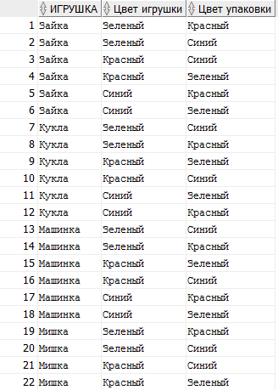
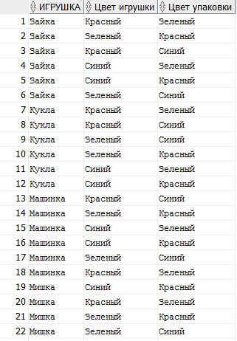
Предложение ORDER BY
SELECT
ИГРУШКА, ЦИ.Цвет as "Цвет игрушки",
Цу.Цвет as "Цвет упаковки"
FROM ИГРУШКИ, Цвета ЦИ, Цвета Цу
WHERE ЦИ.ЦВЕТ <> Цу.ЦВЕТ
Order by 1,2

Slide 43
Агрегатные функции
MIN(expr) Минимальное значение в expr
MAX(expr) Максимальное значение вexpr
SUM(expr) Сумма всех значений в expr
AVG(expr) Среднее всех значений в expr
COUNT(expr) Число всех значений, не яв-
ляющихся значениями null, в expr
COUNT(*) Число строк в произвольной
таблице или произвольном наборе строк

Slide 44
Примеры использования
SELECT COUNT(*), SUM(оклад), AVG(оклад), MAX(оклад), MIN(оклад)
FROM сотрудники
SELECT COUNT(*), SUM(оклад), AVG(оклад), MAX(оклад), MIN(оклад)
FROM сотрудники
GROUP BY должность
HAVING AVG(оклад) < 1 000 000

Slide 45
Простые правила написания запросов
Используйте индексы
Используйте функции при составлении условий
Используйте выражения при составлении условий
Придерживайтесь правильного порядок условий в предложении WHERE (Что отсекает больше - вперед)
Помните о размере таблиц и статистике

Slide 46
Соединения

Slide 47
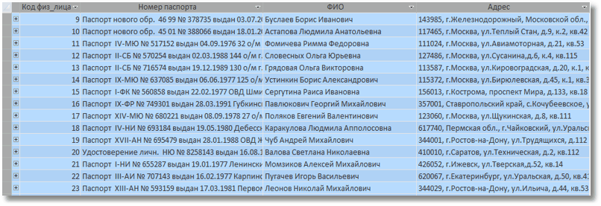
Внешние соединения
Notes:
Надо слить вместе две таблицы

Slide 48
Внешние соединения
UNION — все строки таблиц, возвращенных обоими запросами;
INTERSECT — только те строки, которые имеются в таблицах обоих запросов;
EXCEPT — только те строки таблицы первого запроса, которых нет среди строк таблицы второго запроса.

Slide 49
Множественные операции
Запрос 1
Запрос 2
INTERSECT
UNION
EXCEPT

Slide 50
Синтаксис и ограничения
<оператор_select1>
UNION [ALL | DISTINCT]
<оператор_select2>
UNION [ALL | DISTINCT]
Число и типы полей во всех объединяемых запросах должны совпадать.
По умолчанию используется опция DISTINCT

Slide 51
Левое соединение
SELECT Товар.*, Сделка.*
FROM Товар, Сделка
WHERE Товар.КодТовара = Сделка.КодТовара
SELECT Товар.*, Сделка.*
FROM Товар JOIN Сделка ON
Товар.КодТовара = Сделка.КодТовара
SELECT Товар.*, Сделка.*
FROM Товар LEFT JOIN Сделка ON Товар.КодТовара = Сделка.КодТовара

Slide 52
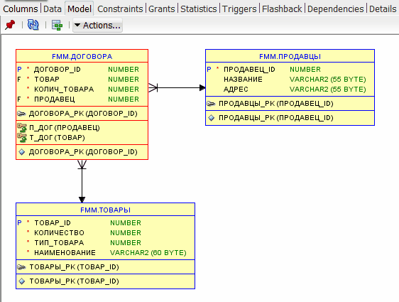
Left join. Схема примера

Slide 53
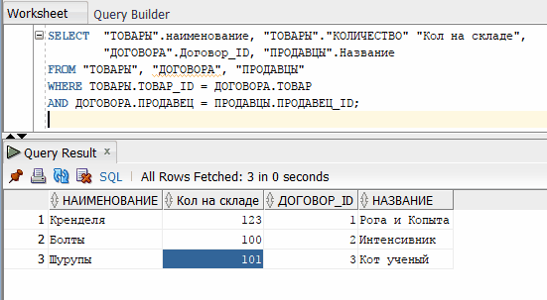
Left join. Схема примера

Slide 54
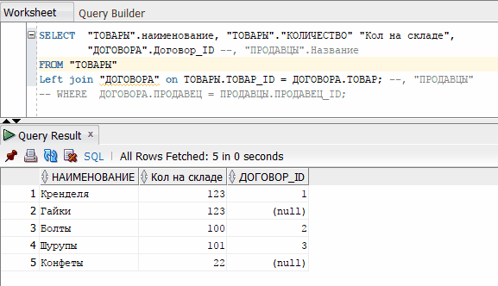
Left join. Как он есть

Slide 55
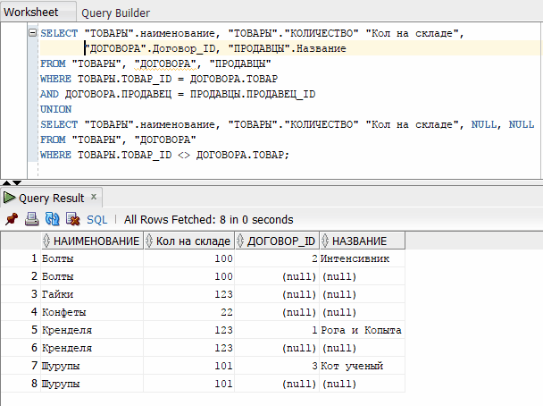
Left join. Неправильная имитация

Slide 56
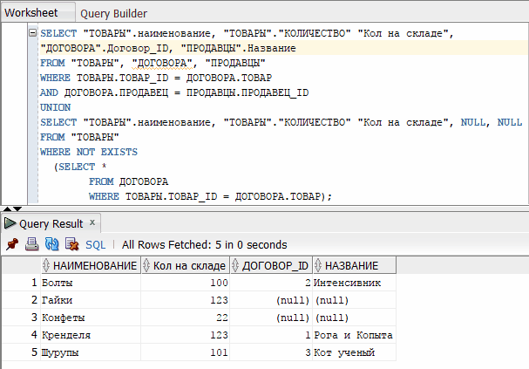
Left join. Правильная имитация

Slide 57
Левое соединение
SELECT Товар.*, Сделка.*
FROM Товар, Сделка
WHERE Товар.КодТовара = Сделка.КодТовара
UNION
SELECT Товар.*, NULL, NULL …
FROM Товар Т,
WHERE NOT EXISTS
(SELECT *
FROM Сделка С
WHERE Т.КодТовара = С.КодТовара);
ORDER BY …

Slide 58
Левое соединение
SELECT F_L.ФИО, ЧЛЕНЫ_РО.НАИМ_ДОЛЖН
FROM F_L
LEFT JOIN ЧЛЕНЫ_РО ON F_L.КОД = ЧЛЕНЫ_РО.КОД_ФЛ;
SELECT F_L.ФИО, ЧЛЕНЫ_РО.НАИМ_ДОЛЖН
FROM F_L, ЧЛЕНЫ_РО
WHERE F_L.КОД = ЧЛЕНЫ_РО.КОД_ФЛ
UNION
SELECT F_L.ФИО, NULL
FROM F_L
WHERE NOT EXISTS
(SELECT *
FROM ЧЛЕНЫ_РО
WHERE ЧЛЕНЫ_РО.КОД_ФЛ = F_L.КОД);

Slide 59
Правое соединение
SELECT Товар.*, Сделка.*
FROM Товар, Сделка
WHERE Товар.КодТовара = Сделка.КодТовара
UNION
SELECT NULL, NULL … , Сделка.*
FROM Сделка С
WHERE , NOT EXISTS
(SELECT *
FROM Товар Т
WHERE Т.КодТовара = С.КодТовара);
SELECT Товар.*, Сделка.*
FROM Товар RIGHT JOIN Сделка ON Товар.КодТовара = Сделка.КодТовара

Slide 60
Основной принцип научного познания мира
Бритва Оккама — методологический принцип, получивший название от имени английского монаха — францисканца, Уильяма Оккама.
Не следует привлекать новые сущности без крайней на то необходимости

Slide 61
Курсоры в базе данных
Курсор — это объект базы данных, который позволяет приложениям работать с записями «по-одной», а не сразу с множеством, как это делается в обычных SQL командах.
Курсор — получаемый при выполнении запроса результирующий набор и связанный с ним указатель текущей записи.

Slide 62
Работа с курсором
Работа с курсорами представляет собой следующую последовательность:
1. Курсор объявляется командой DECLARE.
2. Курсор открывается командой OPEN.
3. Осуществляется работа с курсором с помощью команды FETCH.
4. Курсор закрывается командой CLOSE.

Slide 63
Объявление курсора
DECLARE имя_курсора
[{SENSITIVE | INSENSITIVE | ASENSITIVE}]
[[NO] SCROLL] CURSOR
[{WITH | WITHOUT} HOLD]
[{WITH | WITHOUT} RETURN]
FOR оператор_select
[FOR {READ ONLY |
UPDATE [OF столбец[, ...]]}]

Slide 64
Использование курсора (SQL Server)
DECLARE @publisher_name VARCHAR(20)
DECLARE pub_cursor CURSOR
FOR SELECT pub_name FROM publishers
WHERE country <> 'USA'
OPEN pub_cursor
FETCH NEXT FROM pub_cursor INTO @publisher_name
WHILE @@FETCH_STATUS = 0
BEGIN
INSERT INTO foreign_publishers VALUES(@publisher_name)
END
CLOSE pub_cursor
DEALLOCATE pub_cursor

Slide 65
Рекурсивные запросы. Задача из КРОКА

Slide 66
Рекурсивные запросы. Дерево
10
Департамент 1
11
12
Департамент 2
Департамент 3
13
14
Департамент 5
Департамент 4
15
Департамент 6

Slide 67
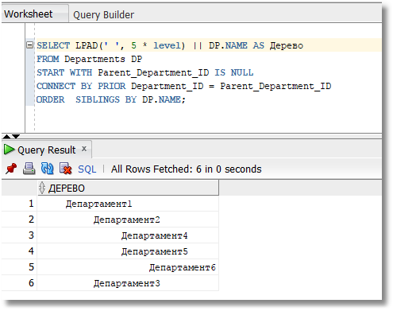
Рекурсивные запросы. Дерево
Notes:
Отфильтровывает строки в результирующем множестве. Oracle позволяет с помощью фразы START WITH использовать хранящуюся в таблице информацию об иерархиях. START WITH идентифицирует строки, являющиеся корневыми. CONNECT BY определяет взаимосвязь между записями родителями и потомками. Ключевое слово PRIOR позволяет ссылаться на родительскую запись. В иерархических запросах можно использовать псевдостолбец LEVEL для определения корневых записей (1), детей (2), внуков (3) и т. д. Также можно использовать псевдостолбцы CONNECT_BY_ISCYCLE и CONNECT_BY_ISLE0AF. В иерархических запросах недопустимы фразы ORDER BY и GROUP BY.

Slide 68
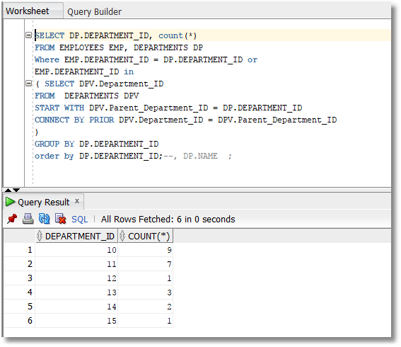
Рекурсивные запросы. Суммы
Notes:
Ключевое слово PRIOR позволяет ссылаться на родительскую запись.

Slide 69
Рекурсивные запросы. Поиск рейсов
Select p "Маршрут", f "Рейсы", interchanges "Пересадки",
from (
select
air_city,
ltrim(sys_connect_by_path(cty_name_cyr || ' (' || air_name_cyr || ')','->'),'->') p,
ltrim(sys_connect_by_path(FLT_MNEMO,'-'), '-') f,
level - 2 interchanges
from tbl_flights, tbl_airports, tbl_cities, tbl_ticket_prices
where flt_airport_arrive = air_id
and air_city = cty_id
and tpr_flt_id = flt_id
connect by nocycle prior FLT_AIRPORT_ARRIVE=FLT_AIRPORT_TAKEOFF
and prior flt_date_arrive < flt_date_takeoff
and level <= :P1_INTERCHANGES + 2
start with air_city=:CITYFROM
)
where air_city=:CITYTO;

Slide 70
Рекурсивные запросы. Перечисление
SELECT sq.rn FROM ( SELECT ROWNUM AS rn FROM DUAL
CONNECT BY LEVEL <= (SELECT MAX(id)
FROM test_table) ) sq WHERE sq.rn NOT IN (SELECT id FROM test_table) ORDER BY rn;

Slide 71
Преимущества SQL
Независимость от конкретной СУБД - в большинстве случаев тексты SQL-запросов, содержащие предложения создания таблиц и манипуляции с данными, могут быть достаточно легко перенесены из одной СУБД в другую.
Наличие стандартов и набора тестов для выявления совместимости и соответствия конкретной реализации SQL общепринятому стандарту.
Декларативность - с помощью SQL программист описывает только то, какие данные нужно извлечь или модифицировать.

Slide 72
Недостатки SQL
Несоответствие реляционной модели данных
Сложность
Отступления от стандартов
Жизнь сложна и разнообразна и не укладывается в сухие теории
Настоящий инструмент профессионала и должен быть сложным
Поскольку SQL непроцедурный язык, нужны процедурные расширения и средства связи с другими языками
Notes:
Третий манифест

Slide 73
Расширения и диалекты SQL
PL/SQL Oracle
SQL PL DB2
Transact-SQL MS SQL Server
SYBASE (ASE)
PL/pgSQL PostgreSQL

Slide 74
Интерфейсы к СУБД
ODBC
ActiveX Data Objects (ADO)
Borland Database Engine (BDE)
Java Database Connectivity(JDBC)

Slide 75
Средства интегрирования SQL
Язык Программное средство
программирования
Java JDBC (Java Database Connectivity) (JavaSoft)
C++ RogueWave SourcePro DB
C/C++ Pro*C (Oracle)
C API (MySQL)
DB2 Call Level Interface (IBM)
C# ADO.NET (Microsoft)
VisualBasic ADO.NET (Microsoft)

Slide 76
Да не коснется вас ROLLBACK.
COMMIT!

